Slide 1
Парциальная программа для детей
Муниципальное бюджетное
дошкольное образовательное учреждение
«Центр развития ребенка — детский сад № 28 «огонек»
старшего дошкольного возраста
«РОБОТОЛЕНД»
МАВРИНА Ирина Николаевна
воспитатель
1 квалификационной категории
Бердск-2019

Slide 2
первый шаг к открытиям
Кружок «РОБОТОЛЕНД», создан для развития детей группы №8 «Веснушки», МБДОУ ЦРР детского сада №28 «Огонек»
Программа кружка научно-технической направленности, ориентирована на реализацию интересов детей в сфере конструирования, моделирования, развитие их информационной и технологической культуры
Мы учли, что у детей дошкольного возраста преобладает мышление наглядно-действенное и наглядно-образное, поэтому, метод экспериментирования, к которому относится робототехника, наиболее предпочтителен для обучения познанию закономерностей и явлений окружающего мира
Игры с LEGO-конструктором, смогут помочь детям приобрести умение ставить цель, подбирать средства для её достижения. Дети научатся прилагать усилия, для точного соответствия полученного результата с замыслом; ребенок приобретет опыт продуктивной творческой деятельности
Кроме того, направление на формирование познавательной мотивации, даст установку на продолжение образования в школе

Slide 3
цель
формирование конструктивного мышления, и элементарного программирования у дошкольников, через обучение элементарным основам инженерно-технического конструирования и робототехники

Slide 4
задачи
создать условия для развития конструктивного мышления в процессе формирования основных приемов мыслительной деятельности
развивать языковую культуру и формировать речевые умения: четко и ясно излагать свои мысли, строить умозаключения, аргументировано доказывать свою точку зрения.
Формировать умение достаточно самостоятельно решать технические задачи в процессе конструирования моделей
формировать начальные навыки программирования
развивать познавательную активность и самостоятельную мыслительную деятельность дошкольников
формировать и развивать коммуникативные умения: умение общаться и
способствовать развитию интереса к технике, конструированию, программированию, развитию конструкторских, инженерных и вычислительных навыков
развивать конструктивные способности и устойчивый интерес к конструированию робототехнике у дошкольников
Развивать у детей умения устанавливать связь между строением и назначением функциональных частей объекта, совершенствовать навыки индивидуального и коллективного творчества
Закреплять положительные эмоциональные чувства при достижении поставленной цели
взаимодействовать в коллективе, работать в парах, группах, уважать мнение других, объективно оценивать свою работу
развивать психические познавательные процессы: различные виды памяти, внимания, зрительное восприятие, воображение.

Slide 5
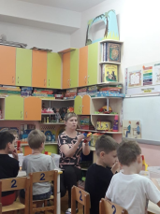
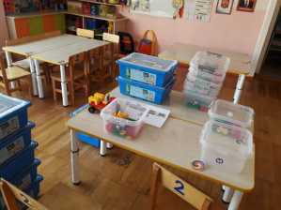
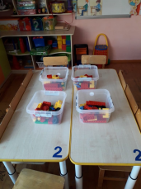
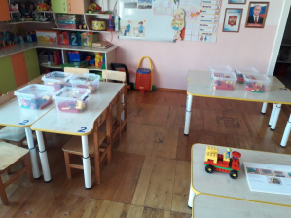
ознакомление с конструктором LEGO9656
Цели. Содействовать развитию у детей дошкольного возраста способностей к техническому творчеству, предоставить им возможность творческой самореализации. Активизировать ранее изученный материал. Мотивировать к учебным занятиям
ЛЕГО - это мир фантазий! Мир идей, разнообразий. Изучая схемы в нём, Может получиться дом. Или мы построим замок, Где живёт большой дракон. Он принцессу сторожит, И огнём на всех рычит. ЛЕГО руки развивает И мечтать нам не мешает. И скажу про ЛЕГО я, Это лучшая игра!

Slide 6
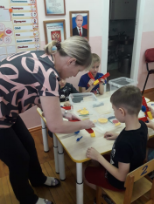
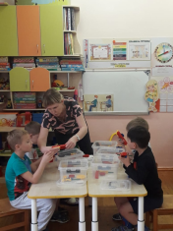
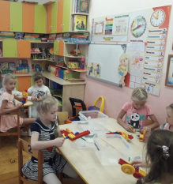
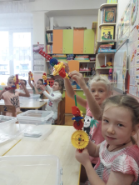
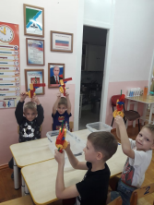
модели «ВОЛЧОК», «ДРЕЛЬ»
Цели. Закрепление понятие «энергия». Введение понятия «чистый эксперимент». Знакомство с методами измерения. Изучение вращения, возможностей сочетания материалов. Знакомство с передаточными механизмами. Развитие умения оценивать полученные результаты.
"ЛЕГО" –
Умная игра, Завлекательна, Хитра. Интересно здесь Играть, Строить,
Составлять, искать! Приглашаю
Всех друзей, "ЛЕГО"
Собирать скорей!

Slide 7
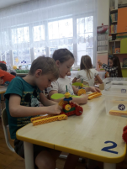
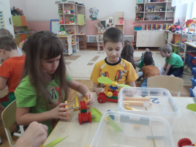
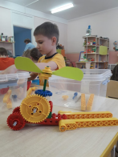
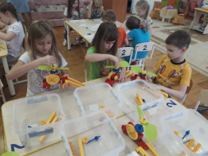
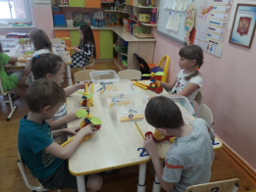
модель «ВЕРТУШКА»
Цели. Знакомство с понятиями: энергия, сила, трение, вращение. Изучение свойств материалов и возможностей их сочетания. Формирование навыков сборки деталей. Учить детей работать с конструктором LEGO, используя инструкцию, действуя по образцу и самостоятельно. Развитие умения оценивать полученные результаты
Собрать Машинку,
Вездеход, Дворец,
Ракету,
Пароход И даже
Целый Городок Конструктор "ЛЕГО"
Нам помог

Slide 8
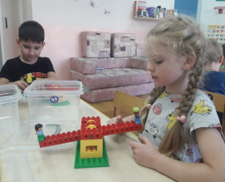
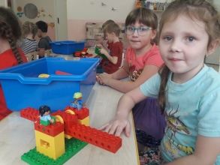
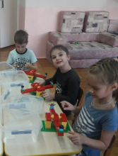
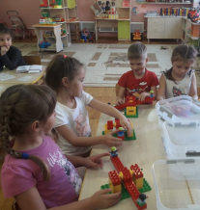
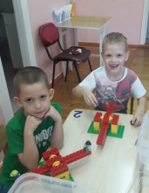
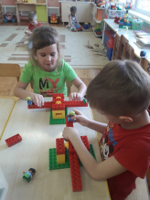
модель «КАЧЕЛИ»
Цели. Введение понятий: равновесие, точка опоры. Закрепление понятия энергия. Изучение рычагов. Знакомство с методами нестандартных измерений. Формирование навыка сборки деталей. Развитие умения оценивать полученные результаты. Развитие способности придумывать игры.
Если хотите
Ребёнка Занять, Купите ему
ЛЕГО Коробочек Пять

Slide 9
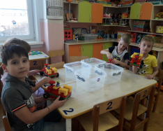
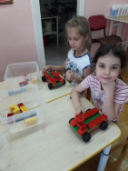
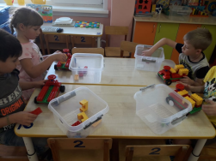
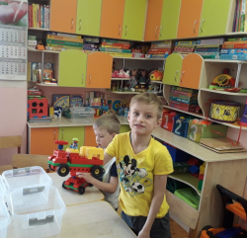
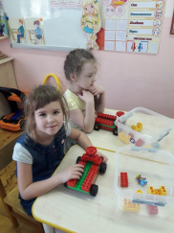
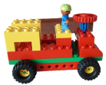
модель «АВТОМОБИЛЬ»
Цели. Закреплять знания детей о транспорте. Формировать умение конструировать по схеме. Развивать способности к самостоятельному анализу конструкций, способствовать интеллектуальному развитию детей. Развивать мелкую моторику пальцев рук. Воспитывать самостоятельность, усидчивость, умение общаться дуг с другом, уважение к своему и чужому труду
Раз, два, три
- сложи детали,
Чтоб они
Машиной стали.
Собери гараж.
Потом
Не забудь
построить дом

Slide 10
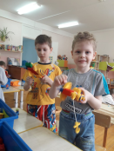
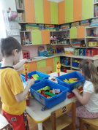
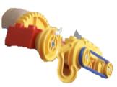
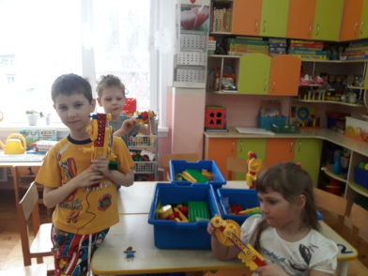
МОДЕЛЬ «УДОЧКА»
Цели. Научить применять на практике знания и навыки, касающиеся: использования зубчатой и ременной передачи; обеспечения чистоты экспериментов и безопасности изделий. Учить подбирать соответствующий материал; сооружать постройку по замыслу
Запчастей тут
Миллионы! Мы по ЛЕГО
Чемпионы! Хочешь Настроение
Поднять? В ЛЕГО
Начинай играть. Из ЛЕГО можно
Все собрать Главное –
Фантазию включать!

Slide 11
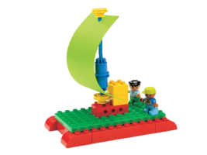
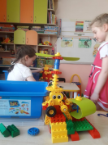
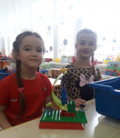
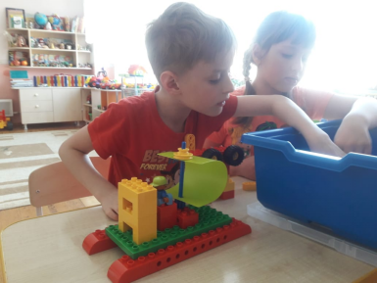
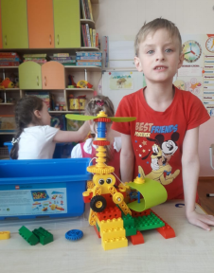
МОДЕЛИ «ПЛОТ»,«ВЕРТОЛЕТ»
Цели. Закрепить понятие равновесие. Введение понятий: выталкивающая сила, тяга и толчок, энергия ветра. Изучение свойств материалов и возможностей их сочетания. Тренировка навыка сборки деталей. Продолжать учить рассказывать о своей постройке
Я в игрушки
Не играю, Лего с другом Собираю. Будет улица
С домами, И машины
С кораблями. В гости к нам
Придут друзья — Продолжается Игра!

